Slide 1

Chapitre 7 : Introduction à Solana
5BLOC - Advance your Skills in the Blockchain
Notes:
© SUPINFO
Auteur : xxx

Slide 2

Sommaire
Origines et Fondations
Fonctionnement
Développement
Challenges et critiques

Slide 3
1. Contexte

Slide 4
1. Origines et Fondations
Objectifs de ce chapitre :
Explorer l'histoire de Solana
Comprendre son fonctionnement
Analyser ses avantages
Comparer avec Ethereum

Slide 5
1. Origines et Fondations
La Création
Fondée en 2020 par Anatoly Yakovenko, ancien ingénieur chez Qualcomm.
Sa vision ? Surmonter les limitations d’Ethereum et d’autres blockchains.

Slide 6
1. Origines et Fondations
Contexte et Problèmes à Résoudre
Les blockchains traditionnelles (Ethereum, Bitcoin) souffrent de scalabilité, coût élevé et latence.
Solana a été conçu pour offrir une scalabilité infinie tout en maintenant des coûts très bas.
=> Question : Que signifie scalabilité dans le contexte de la blockchain ?

Slide 7
1. Origines et Fondations
L'Importance des Premiers Investisseurs
Investisseurs clés :
Andreessen Horowitz, Polychain Capital, Almeda Research, ….
Grâce à leur présence dans le monde du web3, ils ont su donner de la légitimité à Solana.
Partenariats stratégiques :
Avec des entreprises et des projets de DeFi, NFT et autres secteurs innovants.
Investisseurs → Projets → Communauté Solana

Slide 8
1. Origines et Fondations
La Croissance Exponentielle de Solana dans la DeFi
Comment ? En permettant à des plateformes de DeFi d’utiliser sa blockchain.
Avantage clé : Vitesse (50 000 transactions par seconde) et frais très faibles, Solana a attiré des utilisateurs cherchant une alternative à Ethereum.

Slide 9
1. Origines et Fondations
La Croissance Exponentielle de Solana dans la DeFi
Exemples concrets :
Serum : Un DEX (échange décentralisé) ultra-rapide pour les transactions de tokens.
Raydium : Fournisseur de liquidité décentralisée pour les applications DeFi.
Mango Markets : Plateforme de trading décentralisé à faible coût pour des transactions complexes.

Slide 10
1. Origines et Fondations
Solana et les NFTs – Une Adoption Rapide
Solanart et Magic Eden sont les principaux marchés de NFTs sur Solana, attirant des artistes et des collectionneurs.
Avantages pour les artistes :
Création de NFT facile : Rapidité et accessibilité, même pour ceux qui n'ont pas d'expérience en blockchain.
Frais de transaction faibles : Crucial pour les artistes, car sur Ethereum, les frais > 10 USD / transaction.

Slide 11
1. Origines et Fondations
En Résumé
Applications variées : Solana ne se limite pas à la DeFi et aux NFTs, elle s'étend à des secteurs comme les jeux vidéo, les oracles, et même le web3.
Comparaison avec Ethereum : Solana se distingue par sa vitesse, sa scalabilité et ses frais de transaction extrêmement bas, des caractéristiques que Ethereum peine encore à égaler malgré ses améliorations.

Slide 12

1. Origines et Fondations

Slide 13
2. Fonctionnement

Slide 14
2. Fonctionnement
Architecture et Innovations de Solana
Proof of Stake (PoS) : Utilisé comme base pour sécuriser la blockchain, mais avec des optimisations.
Proof of History (PoH) : Le concept clé de Solana.
C’est un système cryptographique où chaque transaction est horodatée avant d'être validée, ce qui permet de savoir exactement quand chaque événement a eu lieu.

Slide 15
2. Fonctionnement
=> Q : Mais, pour les autres consensus, les transactions étaient également datées avec un timestamp non ? Qu’est-ce qui change ?

Slide 16
2. Deuxième partie
Les Timestamps dans PoW et PoS
Timestamp généré après consensus :
Dans PoW et PoS, les transactions sont collectées dans un bloc.
L'ordre des transactions et le timestamp final du bloc sont déterminés après un consensus global.
Les timestamps sont donc dépendants de ce processus.

Slide 17
2. Deuxième partie
Les Timestamps dans PoW et PoS.
Limites de PoW et PoS concernant le temps :
Le consensus est nécessaire pour organiser les transactions dans un ordre logique, ce qui entraîne de la latence et un manque d'efficacité, surtout lorsque le réseau est saturé.

Slide 18
2. Deuxième partie
Différence principale : horodatage avant le consensus :
Contrairement à PoW ou PoS, où le timestamp dépend du consensus, dans PoH, chaque transaction est pré-horodatée grâce à cette horloge.
Cela permet d’organiser les transactions dans le bon ordre sans attendre que tous les nodes se mettent d’accord.

Slide 19
2. Deuxième partie
Différence principale : horodatage avant le consensus :
Aspect | Proof of Work/Stake | Proof of History
Horodatage | Créé après consensus | Créé avant le consensus
Ordre des transactions | Dépendant des validateurs | Garantit par l’algorithme PoH
Efficacité | Latence élevée | Traitement rapide grâce à l’autonomie
Scalabilité | Limitée | Très élevée (65,000+ TPS)

Slide 20
2. Deuxième partie
Fonctionnement simplifié du PoH
Création d'une preuve chronologique (la "preuve d’historique") :
Chaque tx est enregistrée avec un horodatage exact grâce à une fonction de hachage répétée.
Chaque étape de hachage dépend de l’état précédent, formant une chaîne ininterrompue.

Slide 21
2. Deuxième partie
Fonctionnement simplifié du PoH
Création d'une preuve chronologique (la "preuve d’historique") :
Exemple :
Si le hash de l’événement A est "abcd", alors l’événement suivant B prendra "abcd" comme entrée, garantissant un ordre strict.

Slide 22
2. Deuxième partie
Fonctionnement simplifié du PoH
Avantage de cette preuve :
Tout node du réseau peut vérifier indépendamment que l’ordre des événements est correct, en recalculant la chaîne de hachage.
Pas besoin d'attendre un consensus global pour organiser les transactions.

Slide 23
2. Deuxième partie
Fonctionnement simplifié du PoH
Blocage simplifié :
Une fois les transactions ordonnées, elles sont regroupées dans un bloc et validées par un consensus léger (Proof of Stake, dans le cas de Solana).

Slide 24
2. Deuxième partie
Exemple : Comparaison entre PoH et un carnet d’horaires dans un système de transport : vous n’avez plus besoin de demander à chaque station l’heure exacte d’un train, l’horaire est déjà inscrit sur chaque billet.

Slide 25
2. Deuxième partie
Autre Exemple
Imaginons une file d’attente dans un supermarché :
PoW/PoS : Tous les clients (transactions) arrivent en désordre. Les caissiers (nodes) doivent d'abord discuter pour organiser la file (consensus), puis commencer à scanner les articles (valider).
PoH : Chaque client a déjà un numéro d’ordre donné automatiquement à l’entrée du magasin (horodatage PoH). Les caissiers n’ont plus qu’à scanner directement les articles, sans perte de temps.

Slide 26
2. Deuxième partie
Scalabilité avec le Traitement des Transactions en Parallèle
Solana ne traite pas les transactions de manière séquentielle comme Ethereum ou Bitcoin, mais plutôt en parallèle.
Système de traitement parallèle :
Chaque transaction peut être validée simultanément par plusieurs nœuds, ce qui permet de traiter des milliers de transactions par seconde (TPS).

Slide 27
2. Deuxième partie
Mécanismes de Propagation Rapide des Transactions
=> Q : Que se passe-t-il pour les transactions qui n’ont pas encore été minées / validées dans un bloc ?

Slide 28
2. Deuxième partie
Mécanismes de Propagation Rapide des Transactions
=> Q : Que se passe-t-il pour les transactions qui n’ont pas encore été minées / validées dans un bloc ?
R : Elles se retrouvent en attente dans des mempools.
Mempool : file d’attente buffer située dans les nodes.

Slide 29
2. Deuxième partie
Mécanismes de Propagation Rapide des Transactions
Problèmes possibles :
Frais de transaction insuffisants (priorité donnée à des transactions avec des frais plus élevés).
Réseau saturé.
Le validateur en charge n'a pas encore eu le temps de traiter la transaction.

Slide 30
2. Deuxième partie
Solution apportée par Solana
Gulf Stream :
Transfère les transactions directement aux validators responsables du prochain bloc, avant même qu'elles ne soient intégrées.
Réduction de la latence et garantie que les nodes disposent des transactions nécessaires dès qu'ils doivent proposer un nouveau bloc.

Slide 31
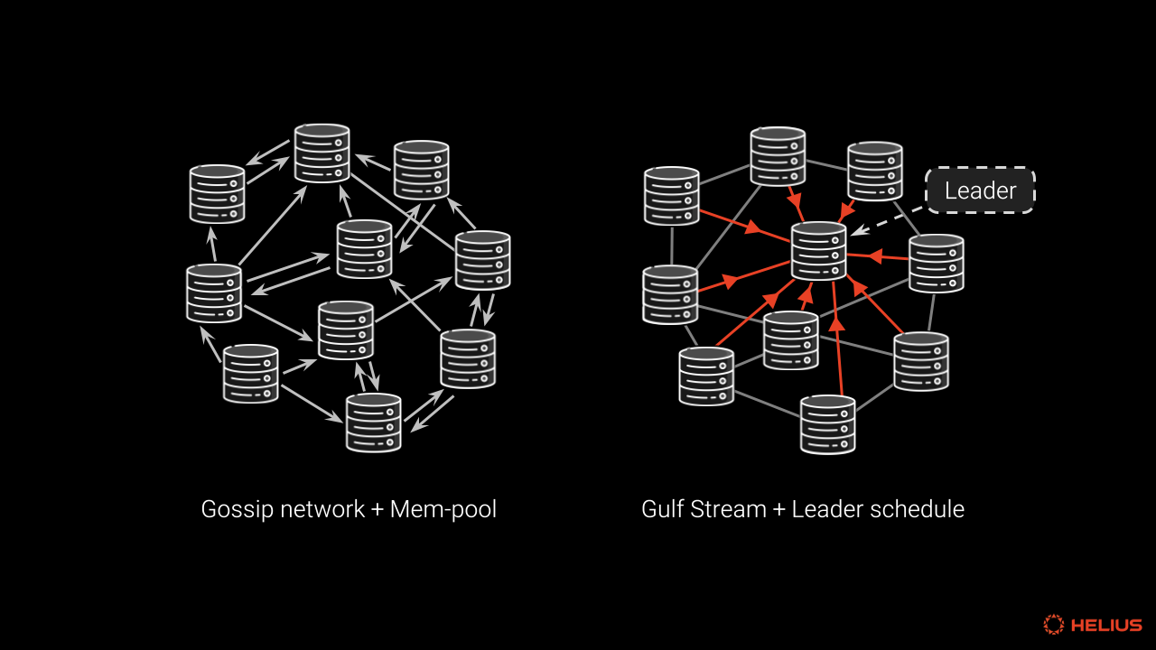
2. Deuxième partie
Gulf Stream Schéma : “No Mempool, No Problem”
Source : https://www.helius.dev/blog/solana-gulf-stream

Slide 32
2. Deuxième partie
Autre problème de latence
La transmission de data d’un bloc entier une fois miné (toutes transactions incluses)… à l’ensemble du réseau.

Slide 33
2. Deuxième partie
La solution de Solana : Turbine
Inspirée des protocoles de streaming :
Découpage du bloc en petits morceaux
Ces fragments sont transmis en parallèle à travers le réseau
Les nodes peuvent commencer à traiter les transactions dès réception des premiers fragments
La reconstruction du bloc se fait progressivement, optimisant ainsi le temps total de propagation

Slide 34
2. Deuxième partie
La solution de Solana : Turbine
Fonctionnement technique
1. Fragmentation intelligente
Le bloc est divisé en segments de taille optimale
Chaque segment contient un sous-ensemble de transactions
Un système de métadonnées permet de reconstituer l'ordre original

Slide 35
2. Deuxième partie
La solution de Solana : Turbine
Fonctionnement technique
2. Distribution en pipeline
Les fragments circulent de manière asynchrone
Chaque nœud peut retransmettre les fragments dès leur réception
Un mécanisme de validation permet de vérifier l'intégrité de chaque fragment

Slide 36
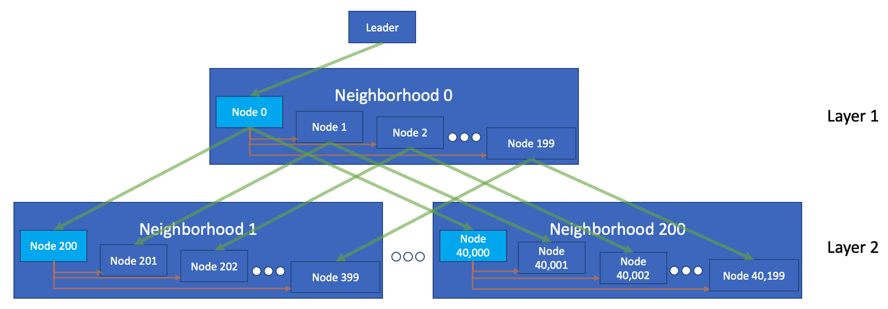
2. Deuxième partie
La solution de Solana : Turbine
(Source : https://forum.solana.com/t/feature-turbine-improvements-1-14-17/200)

Slide 37
2. Deuxième partie
La solution de Solana : Turbine
Fonctionnement technique
3. Avantages clés
Réduction significative de la latence réseau
Meilleure utilisation de la bande passante
Plus grande résilience aux congestions réseau
Validation plus rapide des transactions

Slide 38
2. Deuxième partie
Tower BFT : Problème de consensus rapide et sécurisé
Problème adressé
Le Proof of Work ou le Proof of Stake classique nécessitent souvent plusieurs tours de communication entre nodes avant de valider un bloc.
Résultat : augmentation les délais de validation et consommation des ressources réseau.
Intervention de Tower BFT (Byzantine Fault Tolerance)
Objectif principal : Obtenir un accord sur le contenu du bloc et garantir la sécurité du réseau.

Slide 39
2. Deuxième partie
Tower BFT
1. Proposition de blocs :
Un node leader propose un nouveau bloc, en utilisant les transactions pré-propagées grâce à Gulf Stream et les données transmises via Turbine.
Les autres nodes vérifient les transactions en comparant avec leurs propres mémoires tampons.

Slide 40
2. Deuxième partie
Tower BFT
2. Vote sur la validité :
Les validators utilisent Tower BFT pour voter la validité du bloc.
Tower BFT s’appuie sur le Proof of History (PoH) pour garantir que les transactions sont ordonnées de manière fiable avant le consensus.
Chaque vote est horodaté par PoH, ce qui accélère le processus en minimisant les échanges nécessaires.

Slide 41
2. Deuxième partie
Tower BFT
3. Finalisation et propagation :
Si le seuil de validité (supermajorité des votes) est atteint, le bloc est accepté et propagé dans le réseau.
Tower BFT garantit que même si certains nœuds sont défaillants ou malveillants, le réseau reste sécurisé et opérationnel.

Slide 42
2. Deuxième partie
Résumé des process optimisés utilisés par Solana
Étape | Composant clé | Rôle dans la validation des blocs
Pré-propagation des transactions | Gulf Stream | Transfère les transactions aux nœuds leaders avant la création du bloc, réduisant la latence.
Transmission des données | Turbine | Divise les données en fragments pour une transmission rapide et efficace à travers les nœuds.
Consensus et validation | Tower BFT | Confirme les blocs en garantissant la sécurité et la fiabilité grâce à un consensus rapide et tolérant

Slide 43
2. Deuxième partie

Slide 44
3. Développement

Slide 45
3. Développement
Les langages au coeur de Solana
Rust :
Langage robuste et performant pour écrire des smart contracts sur Solana.
Prisé pour sa gestion fine de la mémoire et sa sécurité (empêche les bugs courants comme les dépassements de tampon).
Large communauté open-source, favorisant l'adoption.

Slide 46
3. Développement
Les langages au coeur de Solana
C :
Supporté pour écrire des programmes sur Solana, mais moins utilisé.
Principalement pour des cas nécessitant une performance maximale.

Slide 47
3. Développement
Anchor : le framework incontournable
Framework basé sur Rust pour simplifier le développement sur Solana.
Fournit des outils pour générer automatiquement des bindings pour le frontend.
Gestion simplifiée des erreurs et des structures complexes.

Slide 48
3. Développement
Anchor : le framework incontournable
Avantages :
Simplifie les appels de fonctions (RPC).
Permet un développement rapide tout en respectant les standards de sécurité.

Slide 49
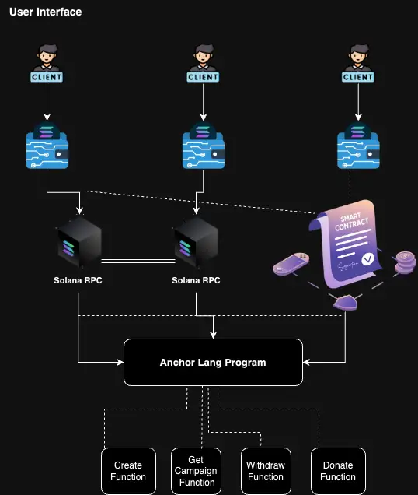
3. Développement
Schéma Solana dApp Architecture
Source : Samuel Aspirin, dev.to

Slide 50
3. Développement
Bibliothèque SPL et création de programmes
Solana Program Library (SPL) (dans le TP 7) :
Collection de smart contracts préconstruits pour gérer des tokens, staking, etc.
Permet de ne pas repartir de zéro pour des fonctionnalités standardisées.

Slide 51
3. Développement
Bibliothèque SPL et création de programmes
Exemple concret :
Créer et gérer un token SPL en 3 étapes :
Générer un compte pour le token.
Initialiser le minting (création).
Distribuer les tokens à des utilisateurs.

Slide 52
3. Développement
Explorer les outils pour développer sur Solana
Solana CLI : Pour interagir avec le réseau (déploiement, gestion des comptes).
Anchor CLI : Simplifie la compilation et le déploiement de programmes Rust.
Metaplex : Plateforme pour créer et gérer des NFTs.
@solana/web3.js : Connecte les dApps à la blockchain via le frontend.

Slide 53
3. Développement
Répondre aux questions suivantes (10min):
Pourquoi choisir Anchor vs utiliser Solana CLI directement ?

Slide 54
4. Challenges et Critiques

Slide 55
4. Challenges et Critiques
Peut-on parler de blockchain décentralisée si 30% des nodes sont gérés par 2-3 acteurs ?
Concentration des nœuds :
La majorité des validateurs sont hébergés par des data centers ou entreprises spécifiques.
Cela expose le réseau à des risques de censure ou de pannes.

Slide 56
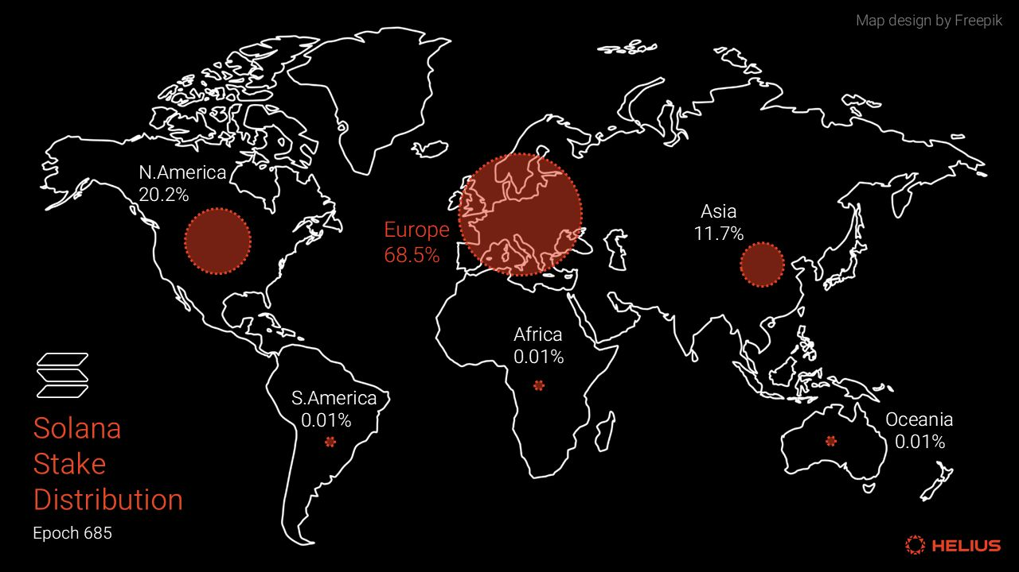
4. Challenges et Critiques
Répartition des validators de Solana
Source : Helius, Linkedin

Slide 57
4. Challenges et Critiques
Congestion du Réseau (2021)
Nature de l’attaque :
Attaques DDoS provoquant des interruptions prolongées (jusqu’à 17 heures).
Saturation par des transactions malveillantes générées par des bots.
Impacts :
Temps d'arrêt critique pour les applications de DeFi et les utilisateurs.

Slide 58
4. Challenges et Critiques
Congestion du Réseau (2021)
Solutions :
Amélioration des mécanismes de gestion des files d’attente de transactions.
Mises à jour logicielles pour optimiser la synchronisation des nœuds.

Slide 59
4. Challenges et Critiques
Incident d’Overload (2022)
Nature de l’Incident :
Pic de transactions massives atteignant 4 millions TPS (tx/sec).
Blocage temporaire du réseau dû à une surcharge des validateurs.
Problème Technique :
Les validateurs n’ont pas pu traiter ou propager les blocs assez rapidement.

Slide 60
4. Challenges et Critiques
Incident d’Overload (2022)
Réponse de Solana :
Introduction de mécanismes d’adaptation dynamique pour réduire la pression sur les nodes.
Tests de stress réguliers pour anticiper les défaillances similaires.

Slide 61
4. Challenges et Critiques
Incident de Double Spend (2022)
Problème Identifié :
Une faille a permis temporairement des doublons de transactions.
Impact :
Potentiel de falsification de données financières.
Perte de confiance pour certains projets DeFi hébergés sur Solana.

Slide 62
4. Challenges et Critiques
Incident de Double Spend (2022)
Résolution :
Implémentation d’une validation supplémentaire pour détecter et bloquer les transactions en double.
Audit renforcé des smart contracts sensibles.

Slide 63
4. Challenges et Critiques
Incident de Panne Majeure (2023)
Contexte :
Une vulnérabilité logicielle a conduit à une déconnexion en chaîne des nœuds.
Impact :
Le réseau a été hors ligne pendant près de 10 heures.
Effets négatifs sur l'écosystème des applications NFT et DeFi.

Slide 64
4. Challenges et Critiques
Incident de Panne Majeure (2023)
Déploiement d’un plan de mise à jour plus rigoureux pour éviter les bugs critiques.
Création d’un "Incident Response Team" dédié pour une gestion proactive.

Slide 65
4. Challenges et Critiques
Incidents de Fraude et Piratage (2023)
Exemple : Protocole Wormhole
Nature : Un exploit a permis à des hackers de voler 320 millions USD.
Failles : Une erreur dans la vérification des transactions inter-chaînes.
Leçons Tirées :
Renforcement des audits de sécurité des protocoles inter-chaînes.
Collaboration avec les partenaires pour surveiller les smart contracts critiques.

Slide 66
4. Challenges et Critiques

Slide 67


